Slide 1
Penggunaan Gambar/Carta/jadual/grafik Di dalam penulisan Bahan Inovasi

Slide 2
Mengapa Perlu???
Visualisasi merupakan antara proses yang amat penting dalam komunikasi maklumat dan boleh digunakan untuk tujuan meningkatkan penekanan terhadap sesuatu maklumat.

Slide 3
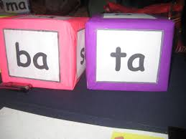
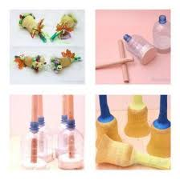
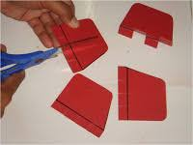
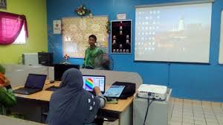
Gambar
Bukti bahan inovasi digunakan di dalam PdP
Memperlihatkan bahan-bahan yang digunakan untuk membuat bahan inovasi
Membuktikan bahan inovasi telah disebar luas

Slide 4
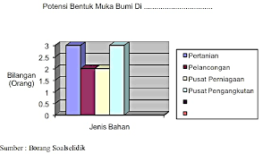
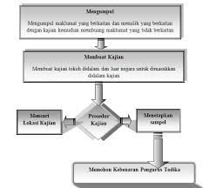
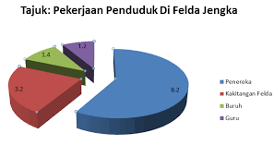
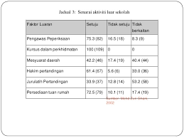
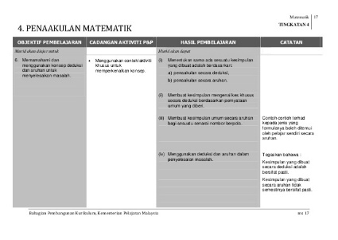
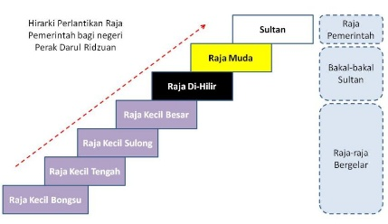
Jadual/Rajah/carta
Mengolah data
mempersembahkan laporan/ kertas kerja/ projek kajian

